Slide 1
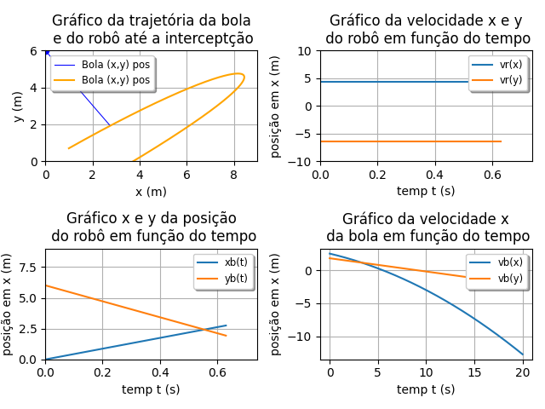
Para o robô interceptar a bola partindo da posição inicial (0 ,6) em um tempo 15% menor do que o da bola até a menor posição relativa, sua velocidade irá ultrapassar em mais de 100% o valor absoluto parametrizado para a velocidade máxima de 2.12m/s.

